Slide 2
Propuesta de Incremento y Reorientación al Presupuesto del Ministerio de Agricultura, Ganadería y Alimentación 2025
Guatemala, 12 de junio del 2024

Slide 3
Figura 1 Serie histórica 2020-2024 del presupuesto vigente Ministerio de Agricultura, Ganadería y Alimentación Expresado en Porcentajes
Fuente. Elaboración ID/CONGCOOP, con datos del sicoin

Slide 4
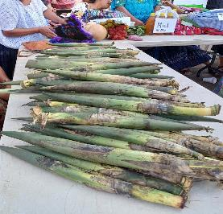
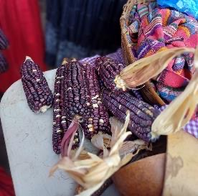
Consideramos que el MAGA, debe retomar como prioridad el impulso del Programa Agricultura Familiar, misma que reconoce y tipifica tres grupos de productores; de autoconsumo: tipo de agricultura familiar en la que la familia o grupo de familias participa de forma directa o indirecta en el proceso productivo; utiliza el mano de obra familiar no remunerada; produce para consumo familiar. Puede vender una parte de su producción. Intermedia: tipo de agricultura familiar en la que la familia o grupo de familia participa de forma directa o indirecta en el proceso productivo; utiliza mano de obra familiar no remunerada y contrata mano de obra externa y/o servicios para algunas labores; utiliza parte de su producción para consumo familiar y vende la otra parte. Y la Consolidada: tipo de AF, en la que la familia o grupo de familia participa de forma directa como gestor y administrador de la producción, con o sin inclusión de familiar en la producción o comercialización, contrata mano de obra externa y vende la mayor parte de su producción. a la vez debe fortalecer la implementación de las propuestas comunitarias de producción a través del sistema milpa patio, la agroecología, y otros que se ejecutan a nivel local. El almacenamiento de los alimentos, acompañar a las y los campesinos sistemáticamente, impulsando tecnologías que respeten los saberes comunitarios.

Slide 5
Tabla 1
Presupuesto vigente al 30 de abril 2024 y Propuesta de Reorientación e Incremento 2025
Ministerio de Agricultura, Ganadería y Alimentación
Expresado en millones de quetzales
Descripción | Presupuesto vigente al 30 de abril del 2024 | Diferencia | Propuesta de incremento y Reorientación 2025
 |  | Monto en Q
Actividades centrales | 175.50 | 0.00 | 175.51
Acceso y disponibilidad alimentaria (Agricultura familiar) | 505.34 | 364.50 | 869.85
Investigación, restauración y conservación de suelos | 243.36 | -172.24 | 70.76
Apoyo a la producción agrícola, pecuaria e hidrobiológica | 316.15 | 100.00 | 416.15
Apoyo a la protección y bienestar animal | 10.79 | 0.00 | 10.79
Partidas no asignables a programas | 263.06 | 200.00 | 463.06
TOTAL | 1,514.21 | 492.26 | 2,006.11
Fuente. Elaboración ID/CONGCOOP, con datos del sicoin al 30/04/24

Slide 6
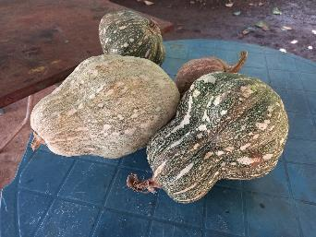
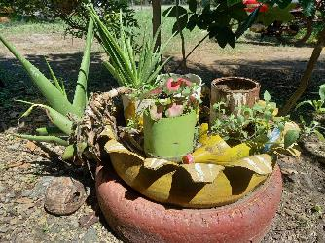
Tabla 2
Subprograma atención para el acceso alimentario
Programa Acceso y disponibilidad alimentaria
Ministerio de Agricultura, Ganadería y Alimentación
Expresado en millones de quetzales
DESCRIPCION | Presupuesto al 30/04/24 |  | Propuesta de Reorientación e Incremento 2025
 | Vigente Q | Metas Físicas | Diferencia en Q | Metas Físicas | Propuesta Incremento 2025
Dirección y coordinación | 31.15 | N/A | 0.00 | N/A | 31.15
Asistencia y dotación de alimentos | 187.62 | 717,634 | -100.00 | 400,000 | 87.62
Asistencia por vulnerabilidad alimentaria | 23.07 | 50,000 | 26.96 | 100,000 | 50.00
Dotación de insumos para implementación de prácticas de milpa y patio | 0.00 | 0 | 100.00 | 100,000 | 100.00
TOTAL | 241.84 |  | 26.96 |  | 268.80
Fuente. Elaboración ID/CONGCOOP, con datos del sicoin al 30/04/24

Slide 7
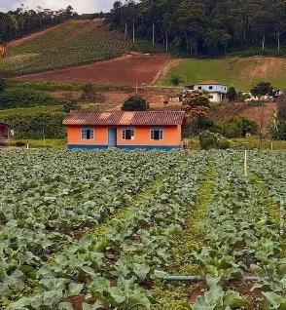
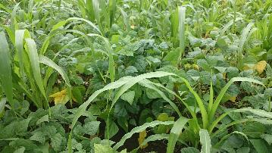
Tabla 3
Subprograma disponibilidad alimentaria
Programa Acceso y disponibilidad alimentaria
Ministerio de Agricultura, Ganadería y Alimentación
Expresado en millones de quetzales
DESCRIPCION | Presupuesto al 30/04/24 |  | Propuesta de Incremento y Reorientación 2025
 | VIGENTE | Metas Físicas | Diferencia en Q | Metas Físicas | Propuesta Incremento 2025
Dirección y coordinación | 23.81 | N/A | 0.00 | N/A | 23.81
Promoción de la agricultura sensible a la nutrición y fomento de huertos | 72.46 | 178,874 | 27.54 | 178,874 | 100.00
Agricultura familiar para el fortalecimiento de la economía campesina | 167.24 | 141,675 | 200.00 | 250,000 | 367.24
Apoyo a grupos de mujeres para el establecimiento de actividades productivas | 0.00 | 0 | 75.00 | 25,000 | 75.00
Apoyo a proyectos productivos en la elaboración de Abonos orgánicos | 0.00 | 0 | 75.00 | 10,000 | 75.00
TOTAL | 263.51 |  | 377.54 |  | 641.05
Fuente. Elaboración ID/CONGCOOP, con datos del sicoin al 30/04/24

Slide 8
Coordinación de ONG y Cooperativas CONGCOOP
Instituto por la Democracia ID
www.congcoop.org.gt
congcoop@Congcoop.org.gt
PBX 25030600

